Slide 1
Novinky v Knot Resolveru
Vladimír Čunát • vladimir.cunat@nic.cz • 10. 11. 2021

Slide 2

Přehled
Poslední rok: verze 5.2.0 – 5.4.2
Asserty / stabilita
Logování
DNS Shotgun
Stabilizace DoH implementace
Výběr name-serverů
Konfigurace v budoucnu

Slide 3

Asserty / stabilita
Testujeme, ale nejde být 100% bez chyb
(nepředvídatelnost internetu, konfigurace, …)
Dilema – co s interní nekonzistencí (assert):
  Spadnout: coredump pomáhá opravit chyby
  Zotavit se: minimalizace narušení DNS služby
Oboje!
Fork procesu: potomek spadne, původní proces se zotaví

Slide 4
Logování – metadata
Dříve čistý text – stdout+stderr, teď syslog+systemd API
Úroveň
  = závažnost každé zprávy
  crit, err, warning, notice, info, debug
  Například: journalctl -p err
Systemd: navíc přesná pozice ve zdrojových souborech

Slide 5

Logování – skupiny
Nejde generovat maximum logů vždy
Předchozí rok: debug logy pouze pro některé dotazy
Letos: skupiny
  Každá zpráva v logu má skupinu
  například [cache ] – také každý modul má svou
  Zapínání debug úrovně pro každou skupinu zvlášť
  Odkaz: dokumentace logování

Slide 6
DNS Shotgun (1/2)
Vedlejší projekt:
  Generování realistického provozu pro DNS resolvery
Letos:
  V dobře použitelném a zdokumentovaném stavu
Test co se stane s mými DNS resolvery když:
  Vzroste počet klientů
  Část přejde na DNS-over-TLS nebo DNS-over-HTTPS

Slide 7
DNS Shotgun (2/2)
Vstup:
  Zachycený DNS provoz
Cíl:
  Simulace stejně se chovajících klientů
Lze konfigurovat:
  Výběr podílu DNS protokolů: UDP, TCP, TLS, HTTP/2
  Jak rychle klienti zavírají svá otevřená spojení, ...
  Více klientů / zrychlení (realisticky vůči chování cache)

Slide 8
Stabilizace DoH implementace
DNS
HTTP/2
TLS
TCP
IP
Loni: nová implementace DNS-over-HTTPS
  v C (libnghttp2), místo prototypu v Lua
Letos: doladění, na reálném provozu
  Otevřené resolvery cz.nic (ODVR)
  HTTP/2 je složité, variabilita v chování klientů
Migrujte!
  Stará implementace DoH není vhodná do produkce
Stále raději DoT než DoH, pokud si můžete vybrat

Slide 9
Výběr name-serverů
O co jde:
  Více možností při dotazování autoritativních serverů
  Které IP adresy se dotázat
  Nebo zjišťovat další IP adresy?
Proč to bylo špatné?
  Magický kód – obtížné porozumění, změny, …
  Nevhodné chování v méně obvyklých situacích
Přepsání implementace, praktické důsledky:
  Lepší latence kresd, při cache miss
  Méně plýtvání packety

Slide 10
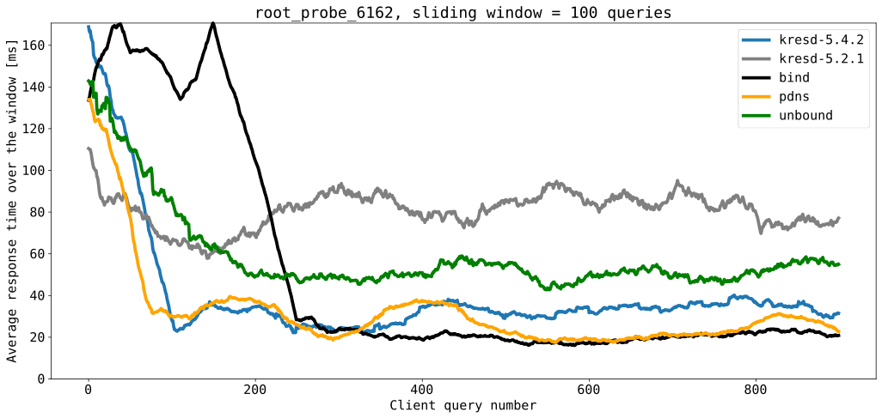
Výběr NS: root servery, Nová Kaledonie

Slide 11
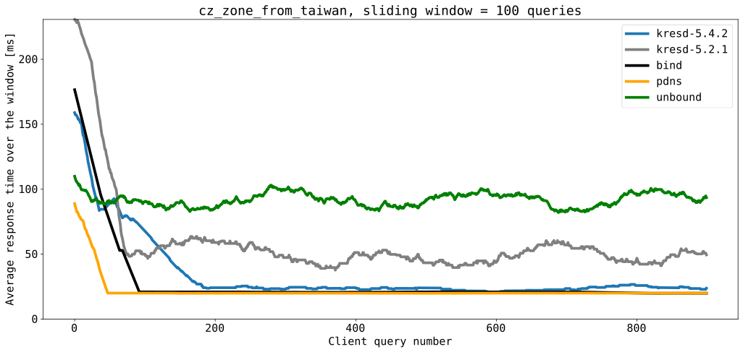
Výběr NS: .cz servery, Taiwan

Slide 12
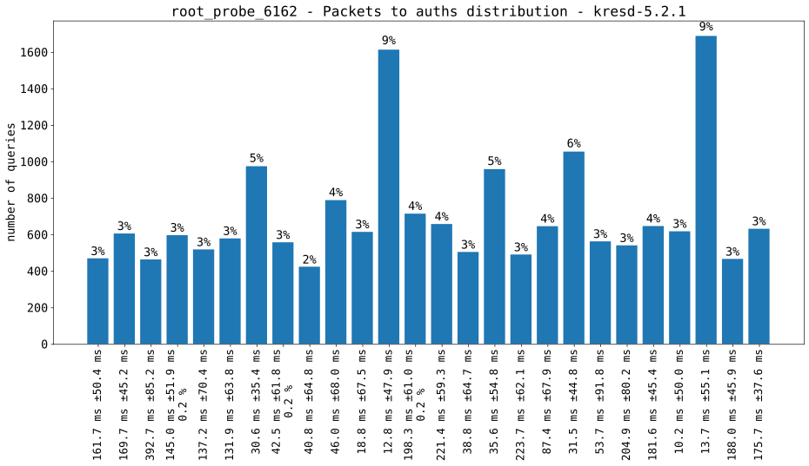
Výběr NS: root, Nová Kaledonie, starý kresd

Slide 13
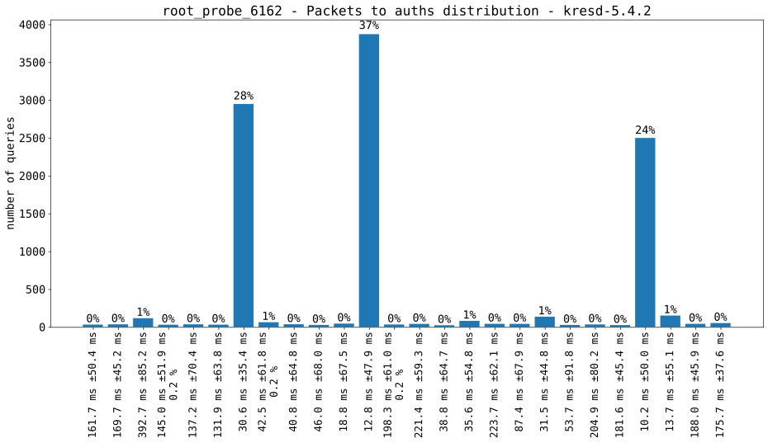
Výběr NS: root, Nová Kaledonie, nový kresd

Slide 14
Konfigurace v budoucnu
Teď: lua skript
  Vysoká míra flexibility
  Mnoho příležitostí se spálit: slabá syntaxe, …
  Obtížné zpracování nástroji
Plán: 99% konfigurace v YAML / JSON
  Silná kontrola dle schématu – místo spuštění lua skriptu
Před rokem průzkum: Jak nastavujete DNS resolvery?

Slide 15
Přehled
Poslední rok: verze 5.2.0 – 5.4.2
Asserty / stabilita
Logování
DNS Shotgun
Stabilizace DoH implementace
Výběr name-serverů
Konfigurace v budoucnu

Slide 17
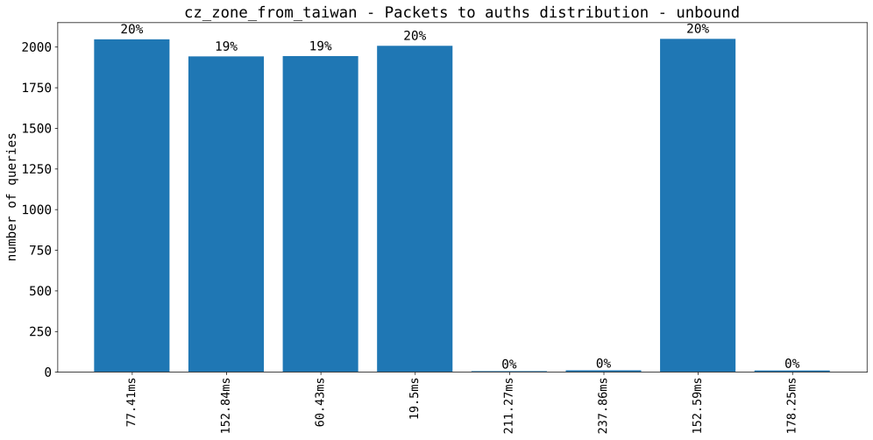
Výběr NS: .cz servery, Taiwan, unbound 1.13.2

